Slide 1
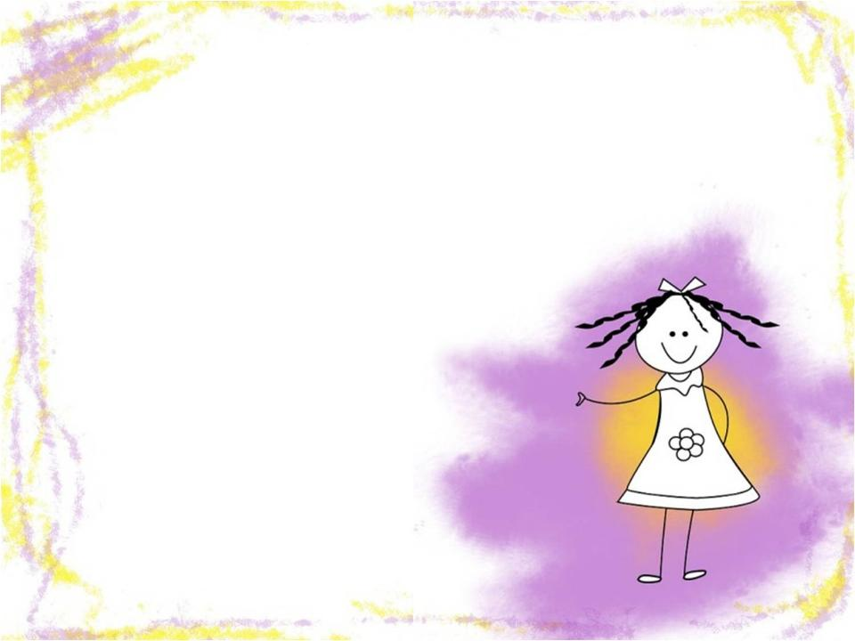
Кружок:
Лего – клуб
«Город Мастеров»
Руководитель:
Делиу Олеся Марсовна

Slide 2
Цель кружка:
Содействовать развитию у детей
способностей к техническому творчеству,
предоставить им
возможность творческой самореализации
посредством овладения
ЛЕГО – конструированием.

Slide 3
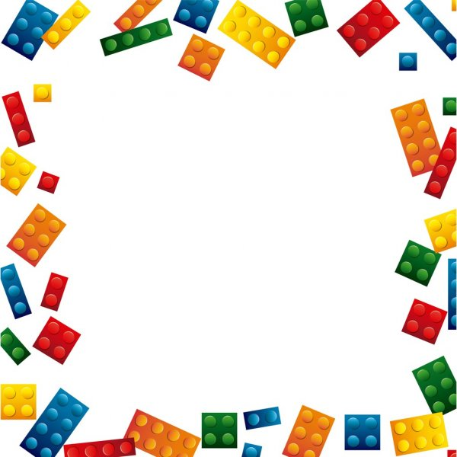
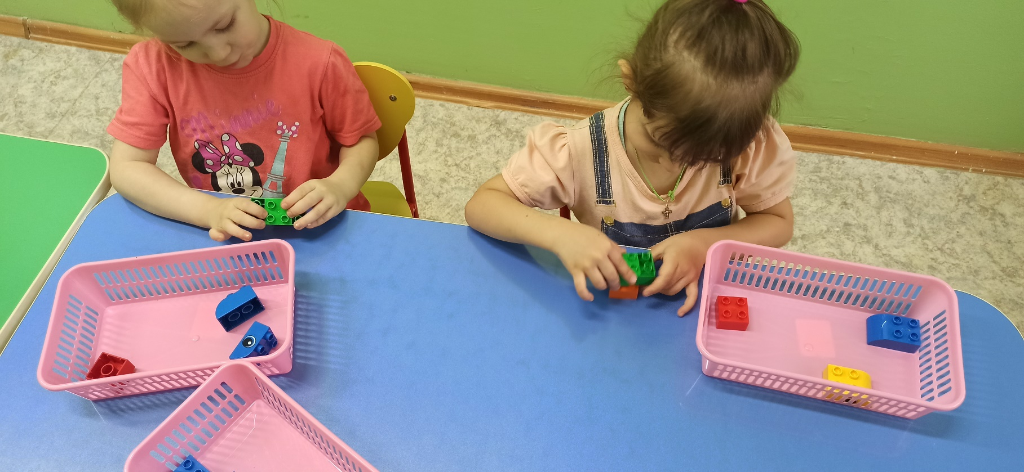
II младшая группа № 1
Делают постройки по образцу, к концу года по схемам

Slide 4
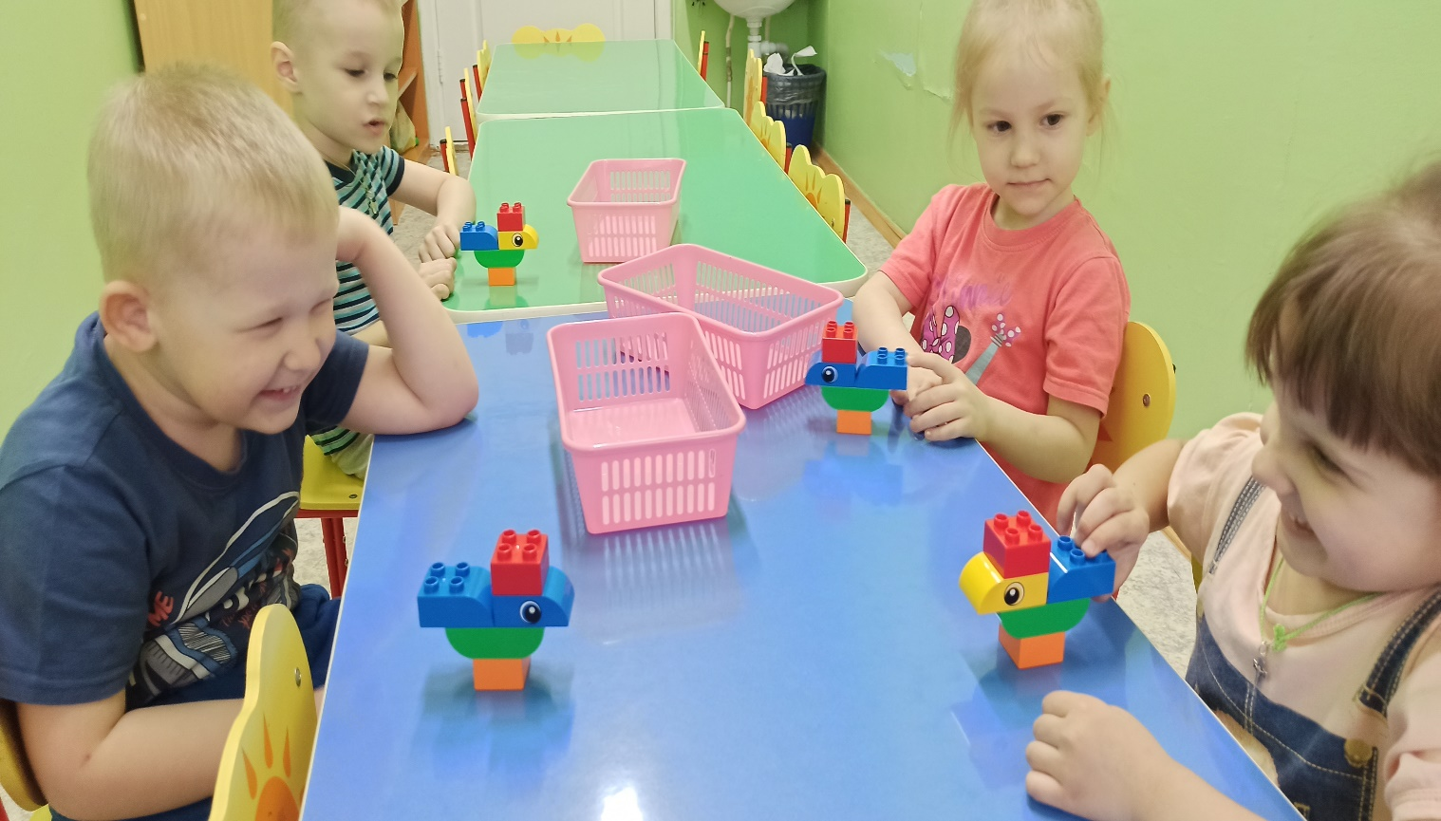

Slide 5
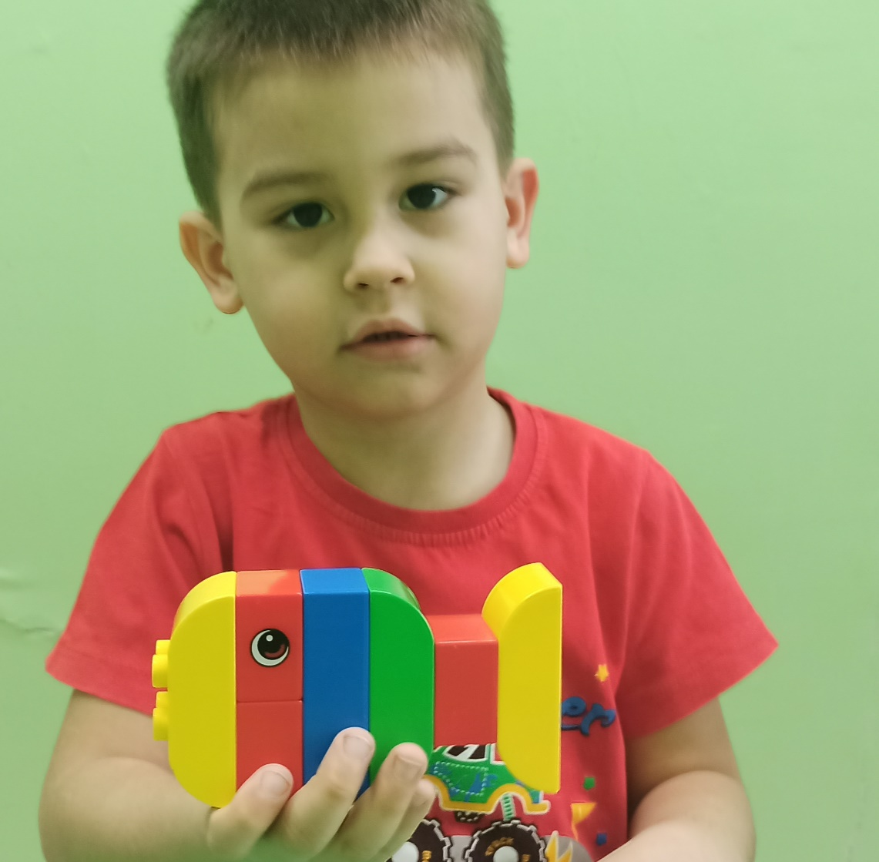
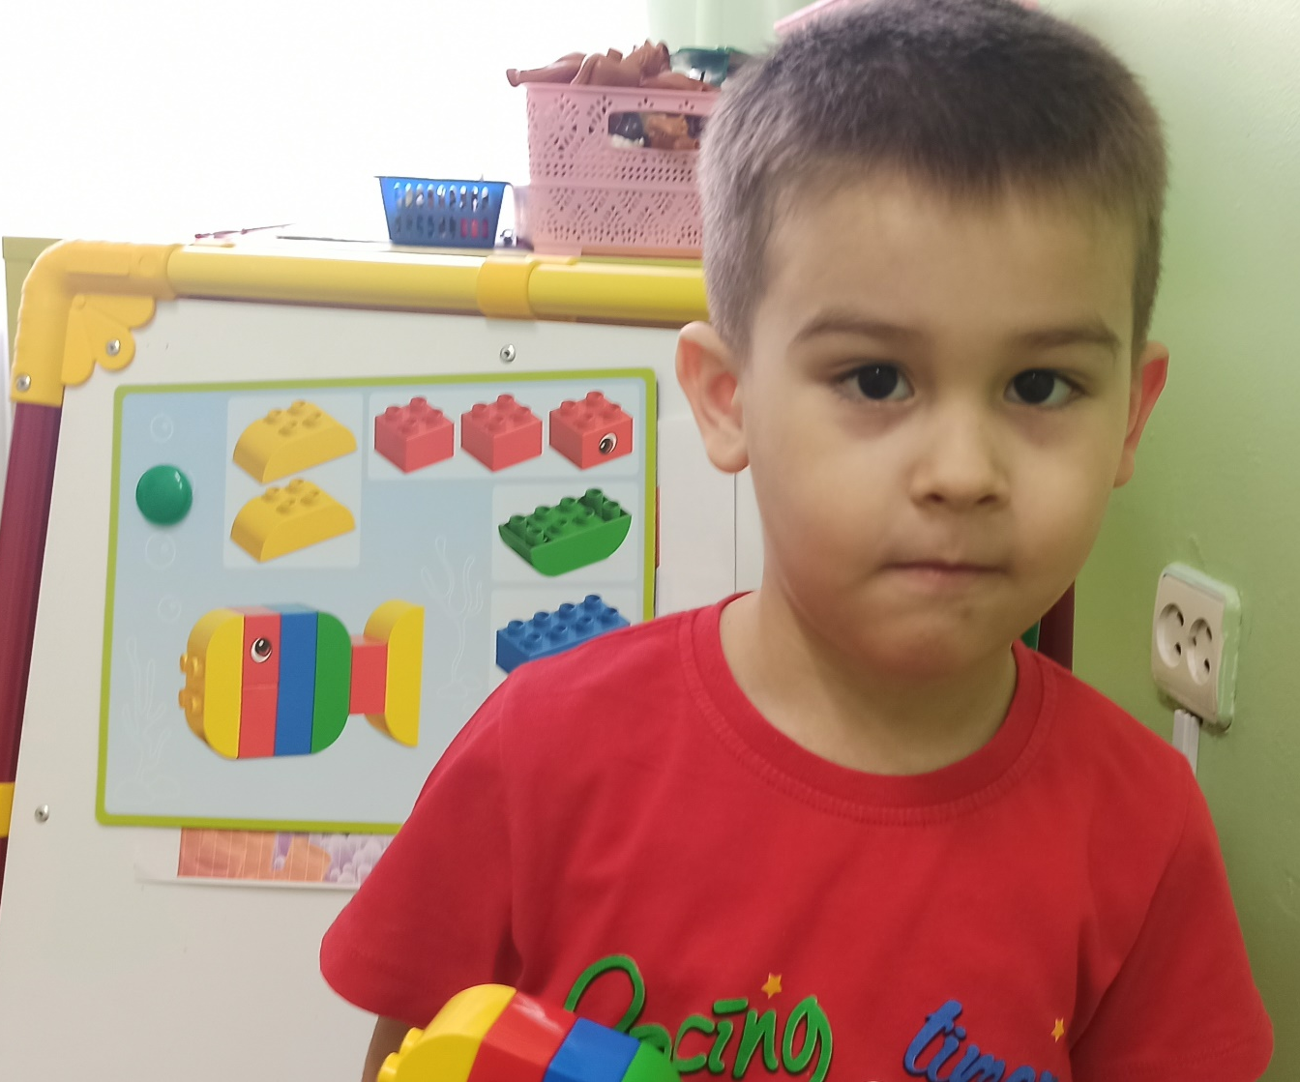

Slide 6
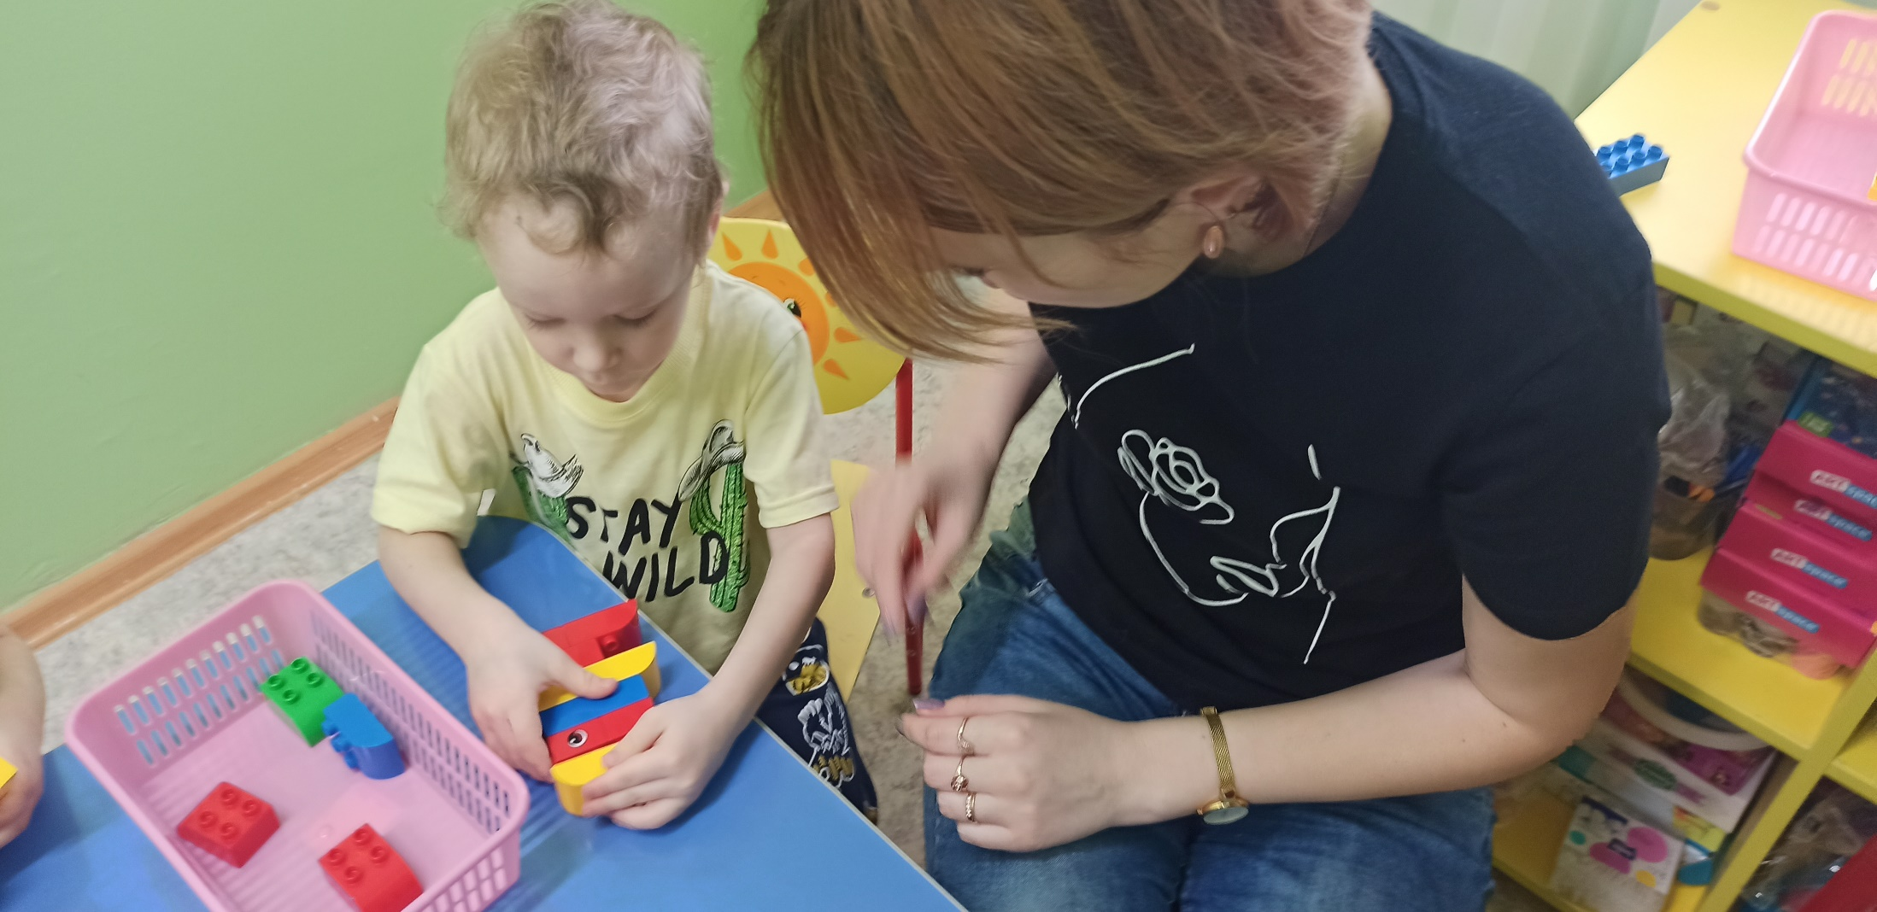

Slide 7
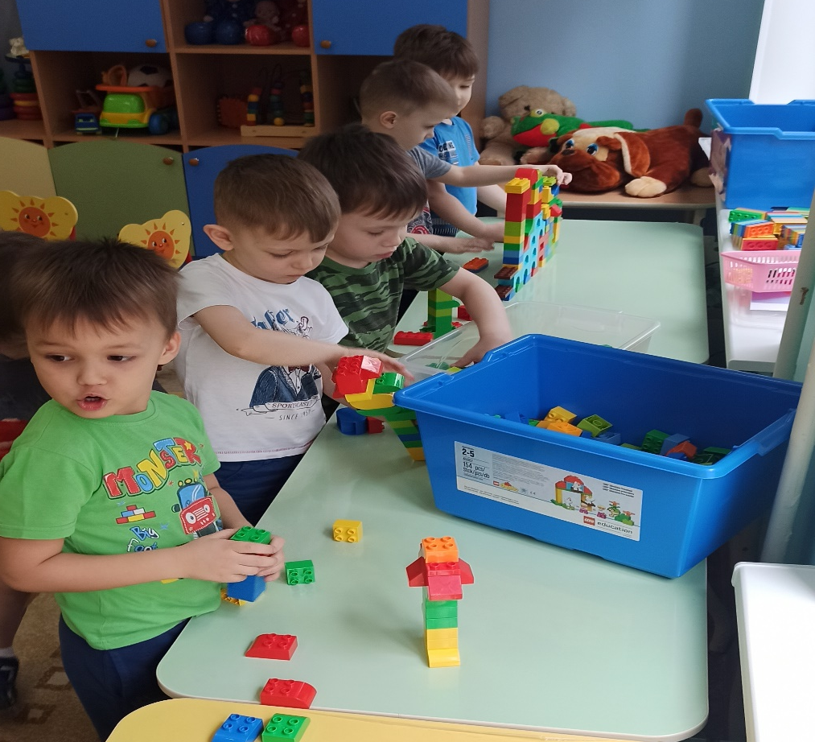
Средняя группа № 6
Пользуются схемами,
создают постройки по представлению

Slide 8
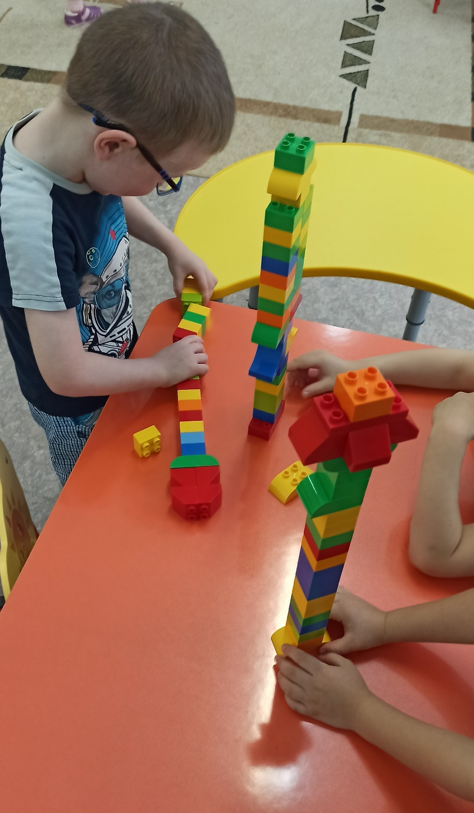
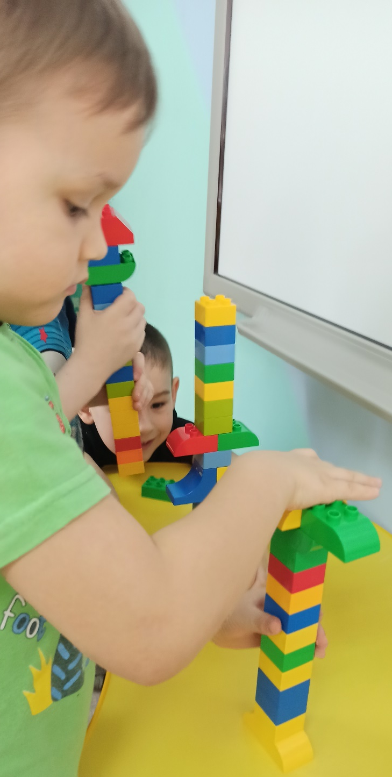

Slide 9
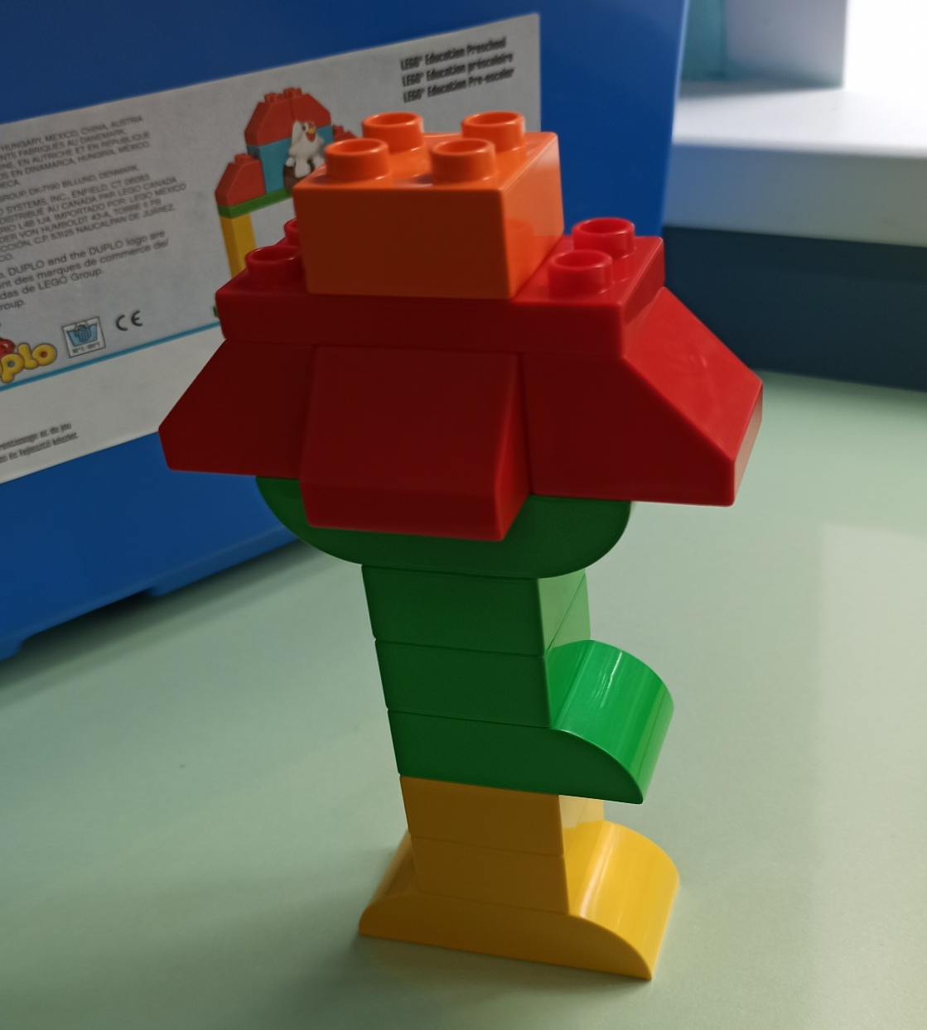
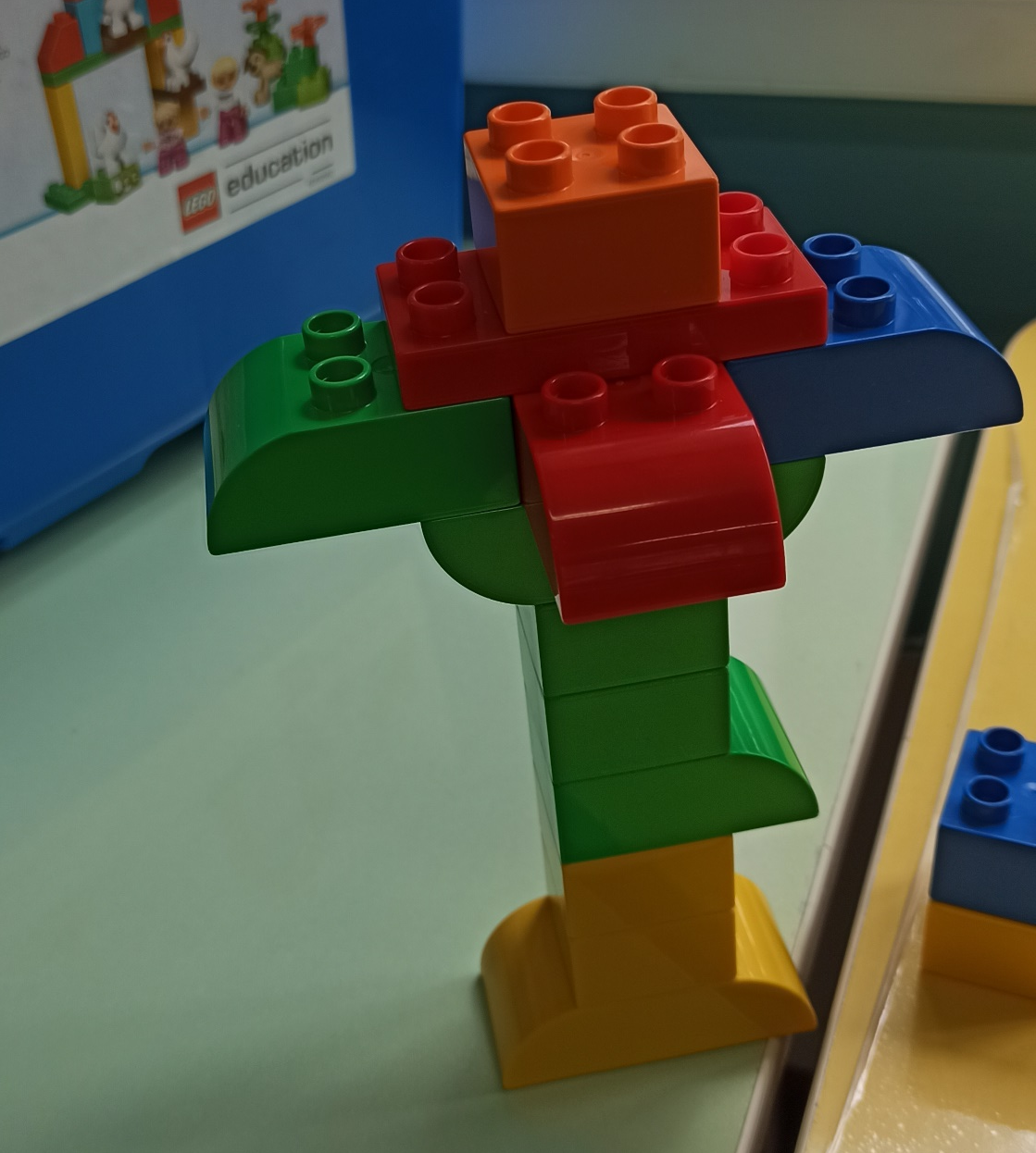

Slide 10
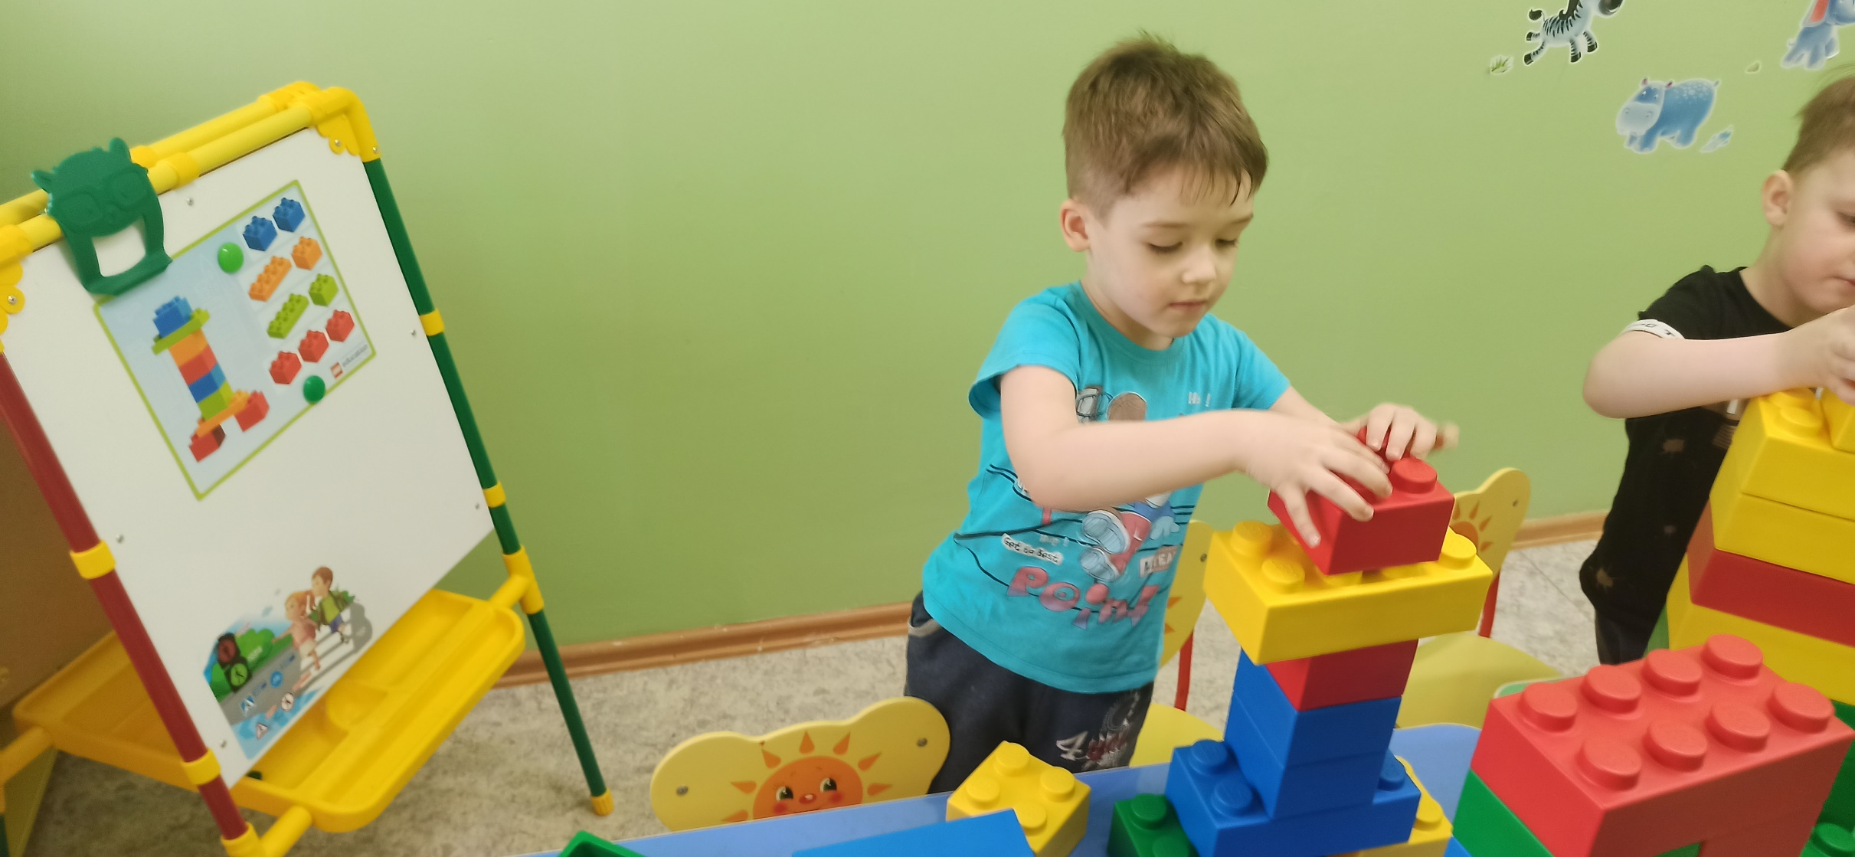
Создают постройки из крупных блоков

Slide 11
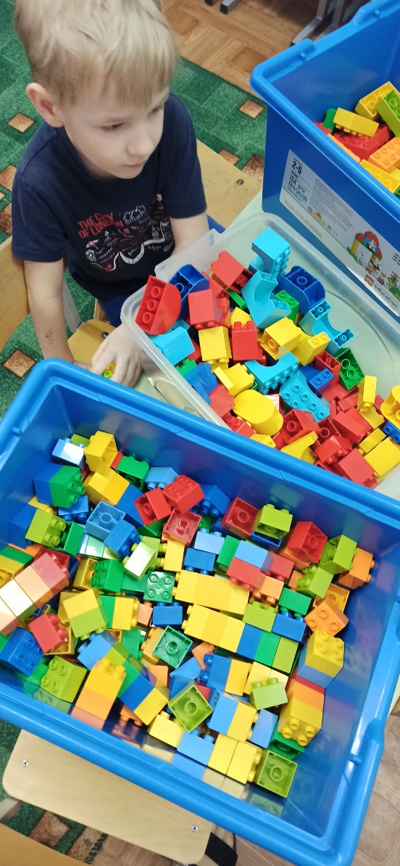
Старшие группы
№ 7, 10, 17
Самостоятельно подбирают
необходимый
строительный материал

Slide 12
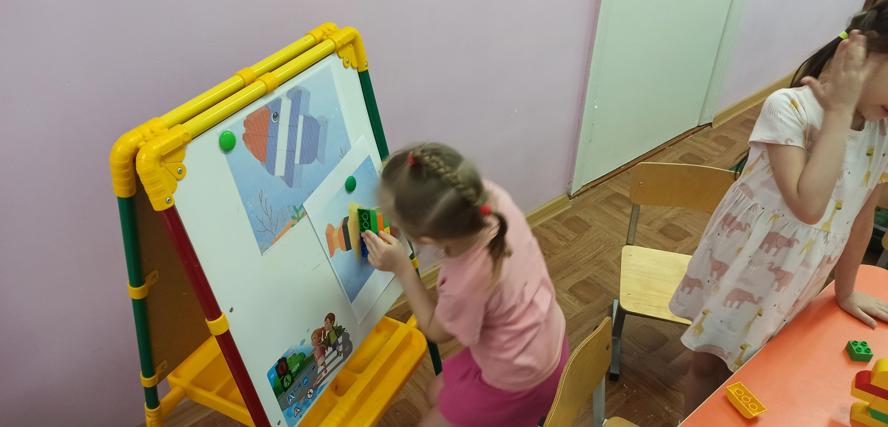
Продолжают использовать схемы

Slide 13
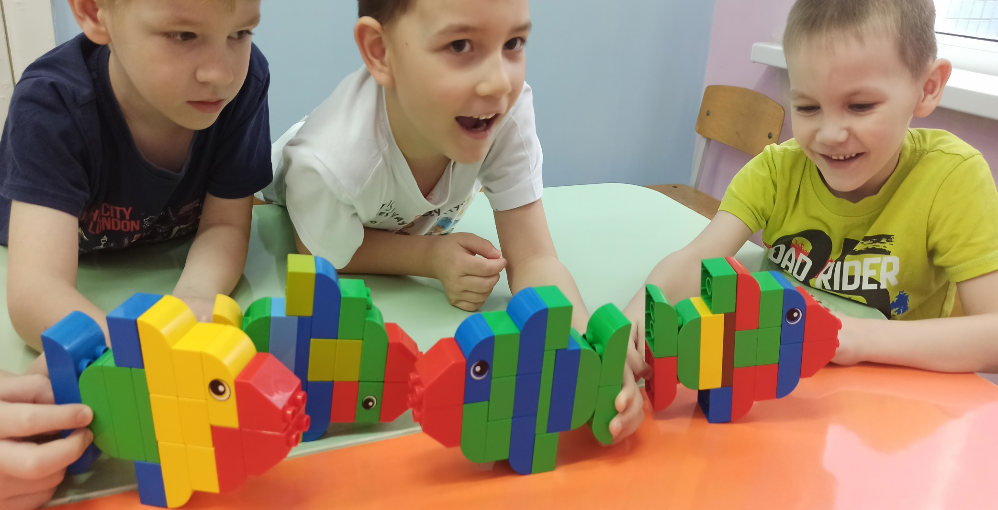

Slide 14
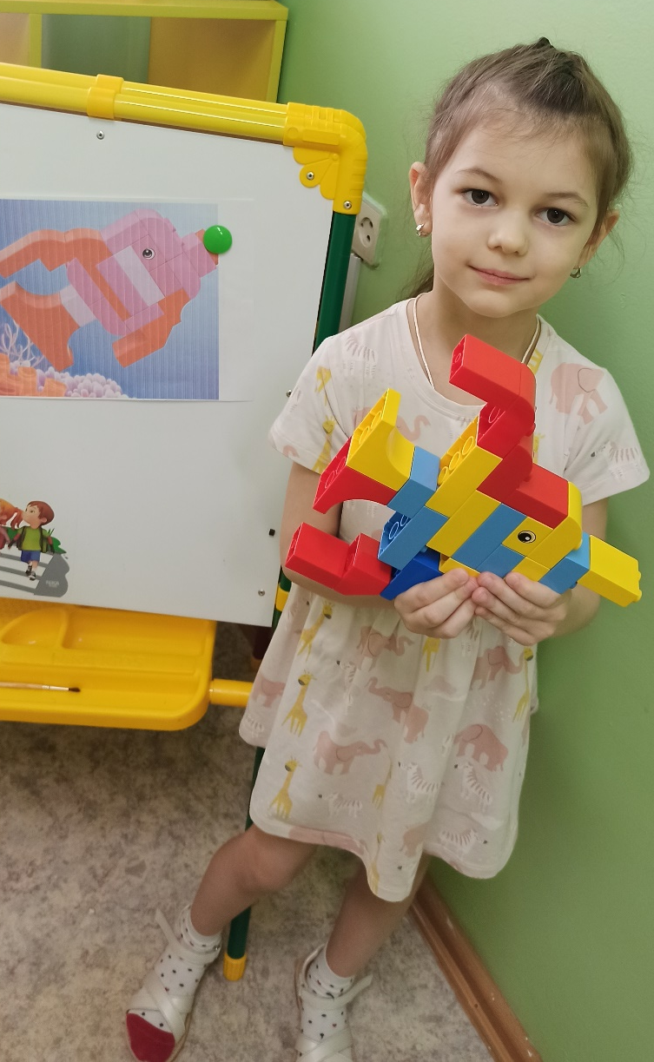
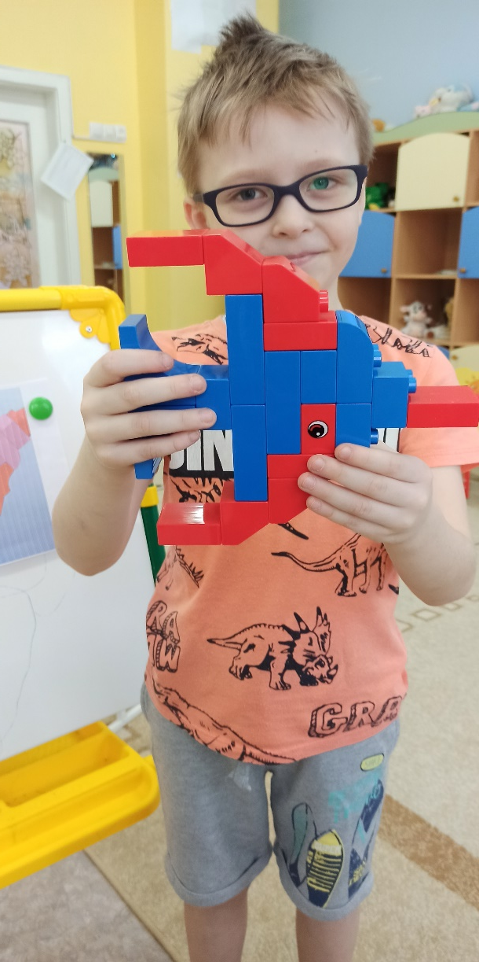

Slide 15
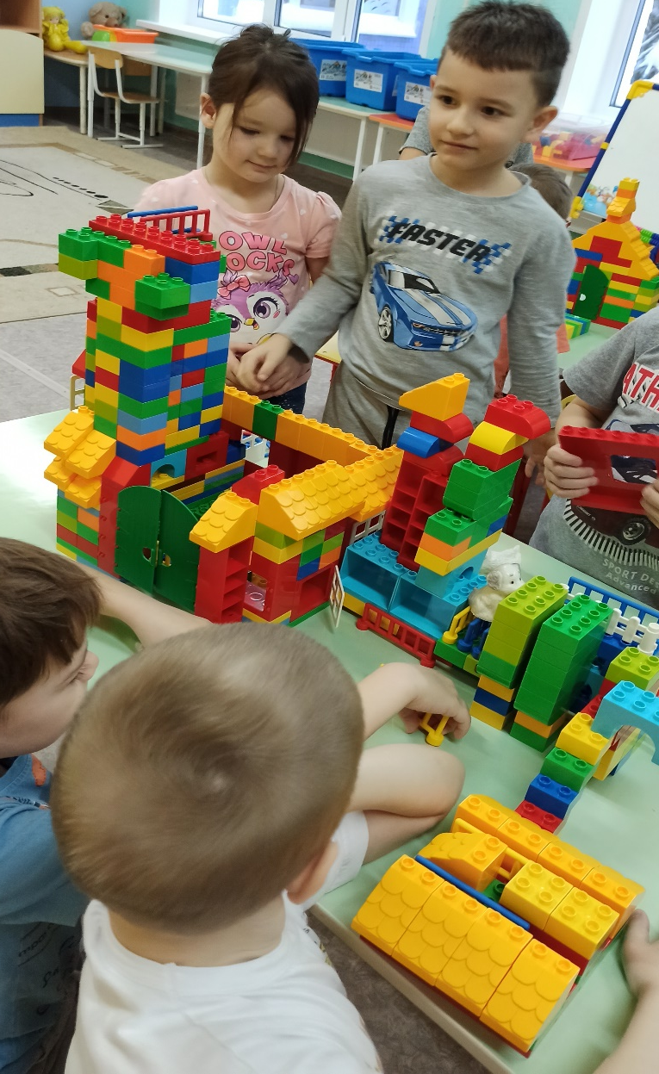
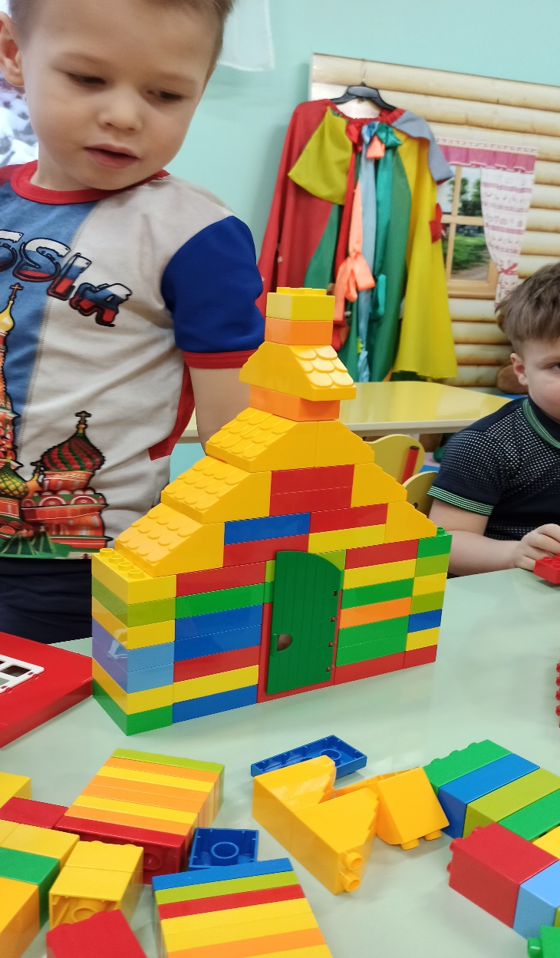
Создают коллективные постройки

Slide 16
Конструирование
позволяет ребенку творить свой мир!

